Slide 1


Introducción a la vida universitaria
Módulo Biología
Sesión 2
Profesora Jocelyn Alarcón

Slide 2
¿Cuál es el objetivo de aprendizaje de esta sesión?
Definir una o dos ideas centrales que sinteticen lo esencial de la biología.

Slide 3
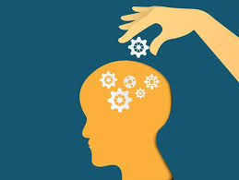
Recuperando nuestros acuerdos previos
¿Por qué se puede confiar en la ciencia, a pesar de ser desarrollada por personas con ciertas creencias e intereses?
La teoría celular no ha cambiado en lo medular en 170 años. ¿Qué queremos decir entonces con que las teorías científicas sean tentativas? ¿Todo concepto científico es tentativo? Si no hay innovaciones tecnológicas que amplíen la calidad de los datos en un campo de la biología, ¿es posible que las explicaciones sobre un fenómeno varíen?

Slide 4
¿Qué entendemos por una idea central?
Lea las descripciones e intente adivinar de qué película se trata.
Un joven descubre que es un mago y se adentra en una escuela de magia para enfrentarse a una oscura amenaza.
Un padre emprende un viaje bajo el mar para encontrar a su hijo, que ha sido capturado por un buceador.
Un anciano vuela su casa con miles de globos para cumplir una promesa hecha a su difunta esposa
Notes:
Importa indicar el valor del hallazgo, pero más importante en esta etapa es remarcar la manera en que los científicos involucrados tomaron posición y usaron los recursos humanos y materiales disponibles para sacar adelante las propuestas destinadas a explicar determinado fenómeno.

Slide 5
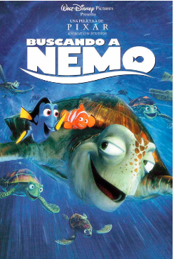


¿Qué entendemos por una idea central?
Lea las descripciones e intente adivinar de qué película se trata.
Un joven descubre que es un mago y se adentra en una escuela de magia para enfrentarse a una oscura amenaza
Un anciano vuela su casa con miles de globos para cumplir una promesa hecha a su difunta esposa
Un padre emprende un viaje bajo el mar para encontrar a su hijo, que ha sido capturado por un buceador

Slide 6
Otros ejemplos
¿Qué será?
Producto flexible y adhesivo que sirve para unir o sellar superficies temporalmente.
Mueble que proporciona un espacio estable y nivelado para comer, trabajar o realizar otras actividades sociales

Slide 7
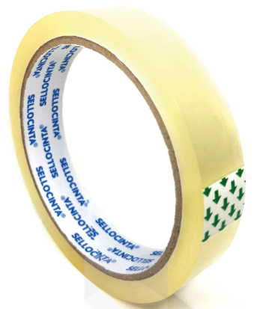

Otros ejemplos
Producto flexible y adhesivo que sirve para unir o sellar superficies temporalmente.
Mueble que proporciona un espacio estable y nivelado para comer, trabajar o realizar otras actividades sociales

Slide 8
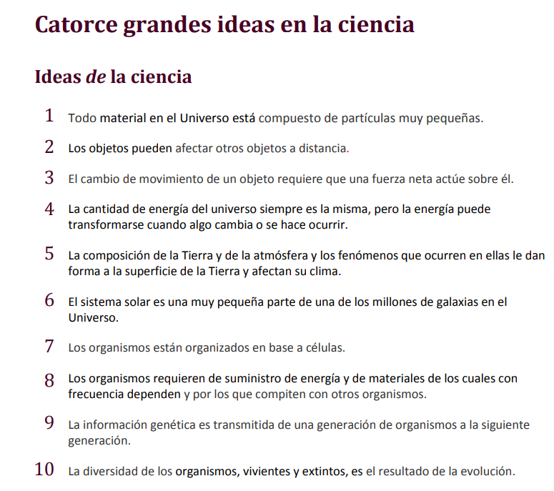
¿Qué entendemos por una idea central?
¿Cómo lo logramos? Discusión productiva
Notes:
Importa indicar el valor del hallazgo, pero más importante en esta etapa es remarcar la manera en que los científicos involucrados tomaron posición y usaron los recursos humanos y materiales disponibles para sacar adelante las propuestas destinadas a explicar determinado fenómeno.

Slide 9
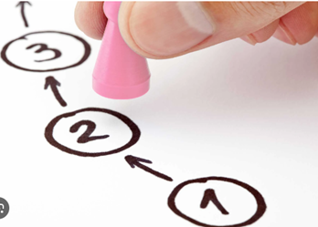

Guía de trabajo grupal
Considere todo lo que sabe de biología, todo lo aprendido en el colegio y por su cuenta.
Evalúe algunas ideas que parecen ser centrales en todo fenómeno biológico, transitando de los procesos específicos a los generales.
De acuerdo a lo anterior, seleccione la idea que parece funcionar mejor como “el lema de la biología” o “la idea clave o central de la biología”.
Escriba ahora de manera más sintética tal idea y redáctela de forma que sea sencilla de comunicar.
En grupos de 3 o 4 compañeros, compartan sus “grandes ideas” entre si y establezcan el mejor consenso posible como grupo.
Finalmente, compartan el consenso en el formato digital solicitado.
www.menti.com
89581218

Slide 10

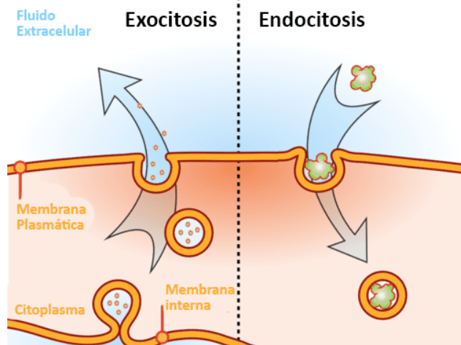
Analicemos nuestras propuestas
1. ¿En qué casos el funcionamiento de un organismo no se explica a partir del funcionamiento de sus células y tejidos?
2. ¿Qué simbolizan las flechas de un esquema que muestra algún proceso subcelular como el transporte de vesículas, una cadena metabólica o la serie de acciones que se gatillan al unirse una hormona con su receptor? ¿Quién o cómo se define esa secuencia? ¿Por qué la célula no parece equivocarse?
3. ¿Cuál es el papel de la intención en el mundo celular?
4. ¿Cuál es el papel de la interacción en el mundo celular?

Slide 11

Algunas definiciones de Biología
La biología es una rama de la ciencia que se ocupa de los organismos vivos y sus procesos vitales. La biología abarca diversos campos, que incluyen botánica, conservación, ecología, evolución, genética, biología marina, medicina, microbiología, biología molecular, fisiología y zoología.
Biología es la ciencia que explora la complejidad de la vida en la Tierra, desde sus orígenes hasta su desarrollo y futuro. Abarca una amplia gama de temas, desde la composición molecular de las células hasta la interacción de los ecosistemas, con el objetivo de comprender la naturaleza y los mecanismos que sustentan la vida.

Slide 12
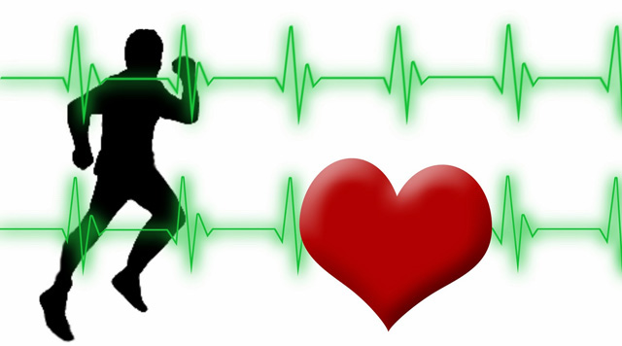
Frecuencia cardiaca y ejercicio: Explicando un fenómeno biológico

Slide 13
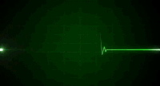
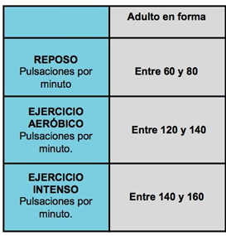
Según su experiencia ¿qué ocurre con la frecuencia cardiaca ( latidos por minuto) cuando pasa de un estado de reposo a uno de ejercicio intenso? Registre sus ideas
2. Observa la tabla de frecuencia cardiaca en función del ejercicio. ¿Son estos resultados equivalentes a sus observaciones?
¿Cómo explica los resultados que indica la tabla?
Notes:
Esto en grupos pequeños

Slide 14
Plenario
Cuadro 1 Cuadro 2
AUMENTO DE FRECUENCIA CARDIACA
MÁS BOMBEO DE SANGRE A LOS TEJIDOS
RECUPERACIÓN DE NIVELES O₂
AUMENTO CONTRACCIÓN MUSCULAR
CONSUMO DE ATP
CONSUMO O2 PARA MANTENER [ATP]
BAJA O₂
4. ¿ Cómo “sabe” el corazón que el organismo necesita más oxígeno?
Notes:
Por supuesto, el tema es más complejo. Hay también un aumento de frecuencia respiratoria, un aumento de glicema (que permite aumentar la síntesis de ATP), etc.

Slide 15
Descubriendo cómo “sabe” el corazón.
Si el corazón “sabe” que debe latir con mayor frecuencia porque “debe” hacer llegar más sangre oxigenada a los músculos que están necesitando más oxígeno, entonces esto debiera suceder a todo evento.
Revisemos los siguientes datos:

Slide 16
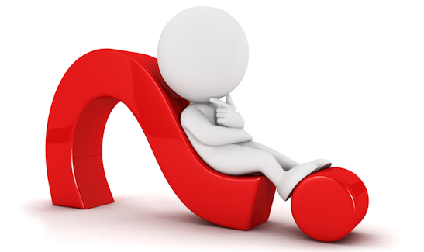
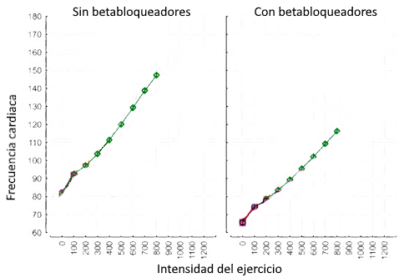
Los siguientes gráficos muestran un estudio de medición de la frecuencia cardiaca realizado en personas en tratamiento con fármacos beta-bloqueadores ante diferentes intensidades de ejercicio físico, en comparación con un grupo control.
Describa los resultados graficados.
5. ¿Qué concluye respecto a la respuesta del corazón frente al ejercicio?

Slide 17
Los beta-bloqueadores son fármacos que se utilizan en el tratamiento de la hipertensión (aumento de la presión arterial).
Estos fármacos se unen a proteínas receptoras que se encuentran en la membrana plasmática de algunas células, bloqueando la vía de señalización molecular que esos receptores activan y que llevan a una respuesta celular (en este caso, la contracción de los cardiomiocitos).

Slide 18
Cuadro 1 Cuadro 2
AUMENTO CONTRACCIÓN MUSCULAR
CONSUMO DE ATP
CONSUMO O2 PARA MANTENER [ATP]
BAJA O2
AUMENTO DE FRECUENCIA CARDIACA
MÁS BOMBEO DE SANGRE A LOS TEJIDOS
RECUPERACIÓN DE NIVELES O2
¿Qué puede agregar en la flecha entre el cuadro 1 y el cuadro 2?
7. ¿ Cómo “sabe” el corazón que el organismo necesita más oxígeno?

Slide 19
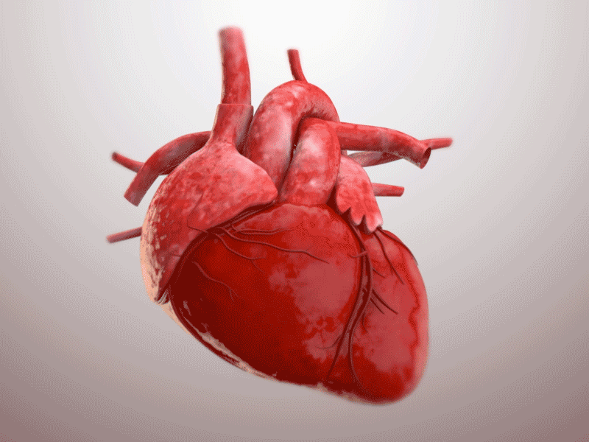
La respuesta contráctil coordinada de los cardiomiocitos subyace a los latidos cardiacos

Slide 20
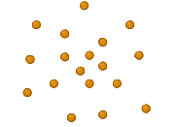
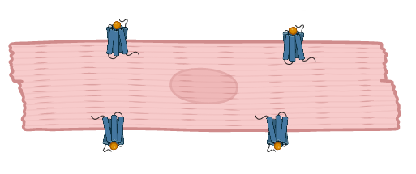
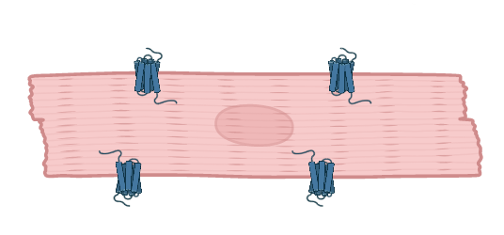
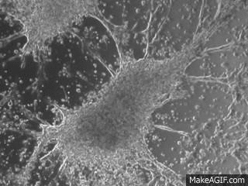
Respuesta de cardiomiocitos sin betabloqueadores
Ligando (Nor-Adrenalina) que se une a los receptores activando
la respuesta celular contráctil NA:
RESPUESTA CELULAR
(aumento de la frecuencia cardiaca)
Notes:
Los cardiomiocitos especializados en la conducción, se encuentran en el espesor de la pared de la aurícula.

Slide 21

cardiomiocitos
con beta-bloqueadores
y Nor-Adrenalina
NA
NA
beta-bloqueador
RB1
cardiomiocito

Slide 22
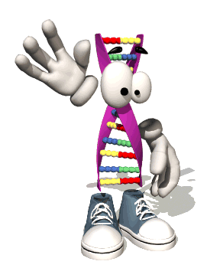
Ticket de salida
De acuerdo a los datos presentados y discutidos hoy, proponga una nueva redacción para la siguiente frase: el corazón “sabe” que el organismo necesita más oxígeno.
www.menti.com
52938784
Notes:
Hacerlo en Menti u otro para tener registro de las respuestas en digital

Slide 23
Adicionales
Si surge la pregunta (o si hay tiempo) sobre cómo es que NA (Nor-adrenalina) aumenta en el ejercicio:
El ciclo completo de eventos moleculares entre la disminución de la oxemia (concentración de oxígeno en la sangre) y el aumento de la frecuencia cardiaca es el siguiente:

Slide 24
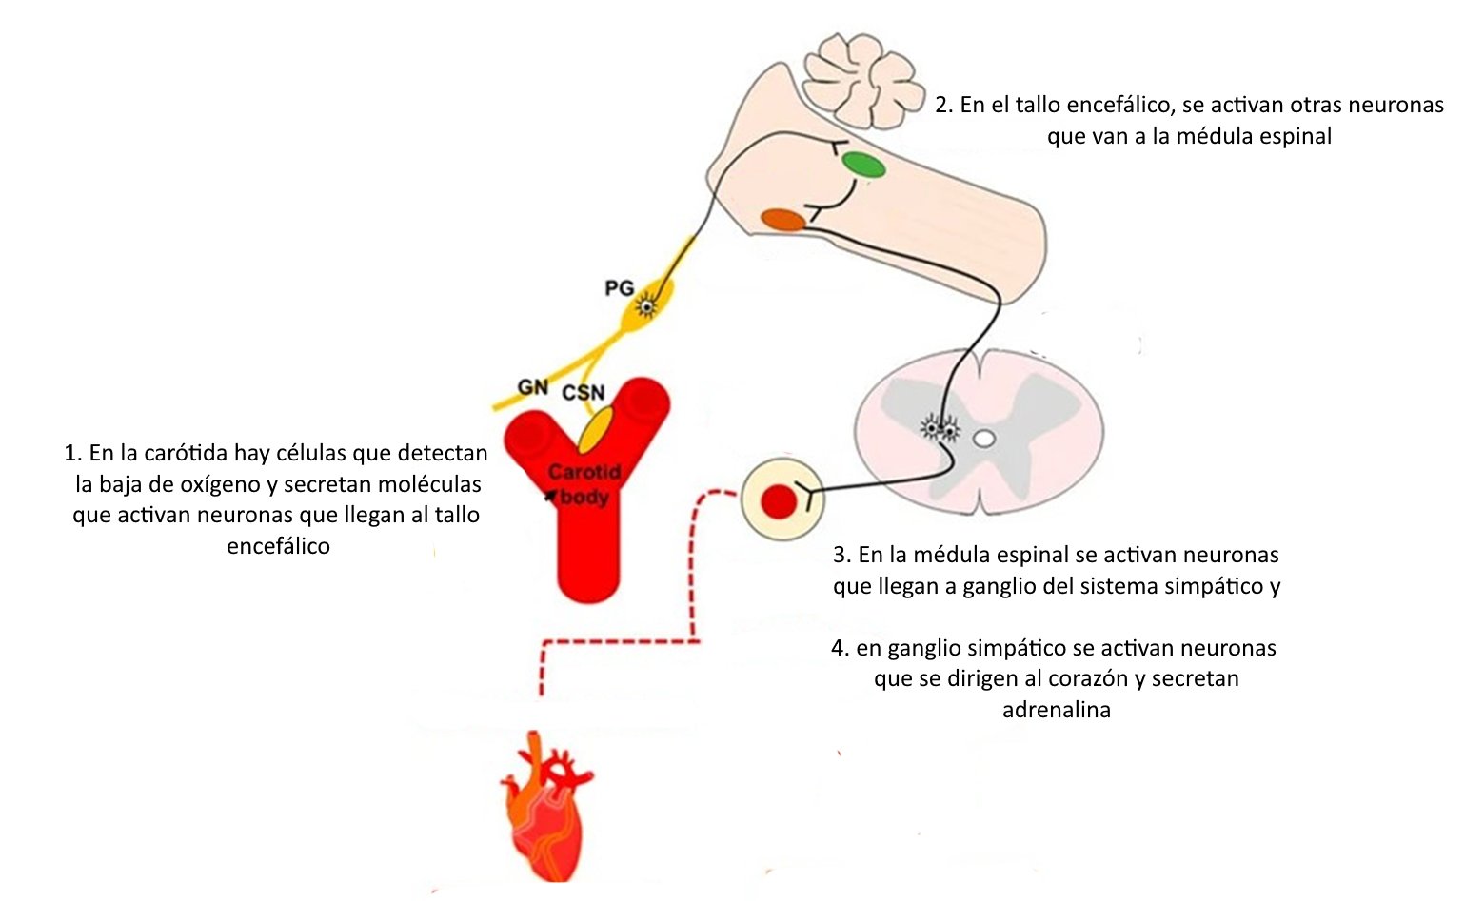
¿ Cómo “sabe” el corazón que el
organismo necesita más oxígeno?
2
1
3
4
Secreción de adrenalina y
Activación del corazón
Notes:
En cada uno de estos pasos hay mediadores químicos que determinan lo que ocurre en el paso siguiente

Slide 25
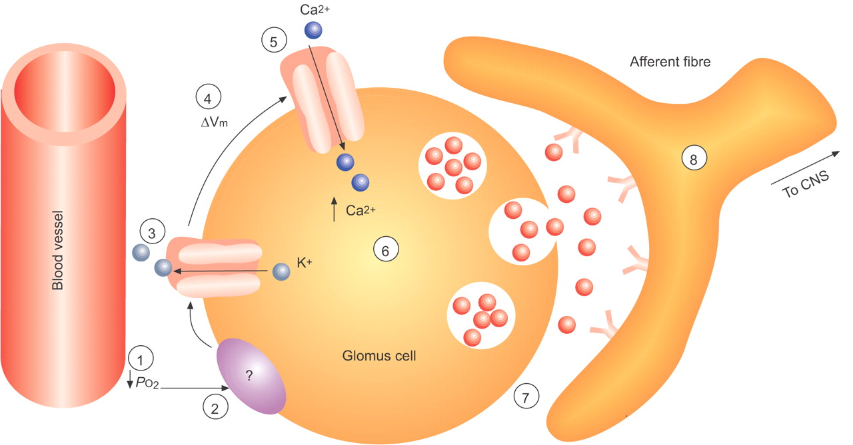
Notes:
Este es un esquema de la respuesta de las células que sensan oxemia en las carótidas

